Slide 1
Мультипликация как инновационный метод в работе с детьми старшего дошкольного возраста
Составила: Кириллова Светлана Викторовна
Воспитатель высшей категории детского сада № 3 «Вишенка»
Голышмановский городской округ, 2021 г.

Slide 2
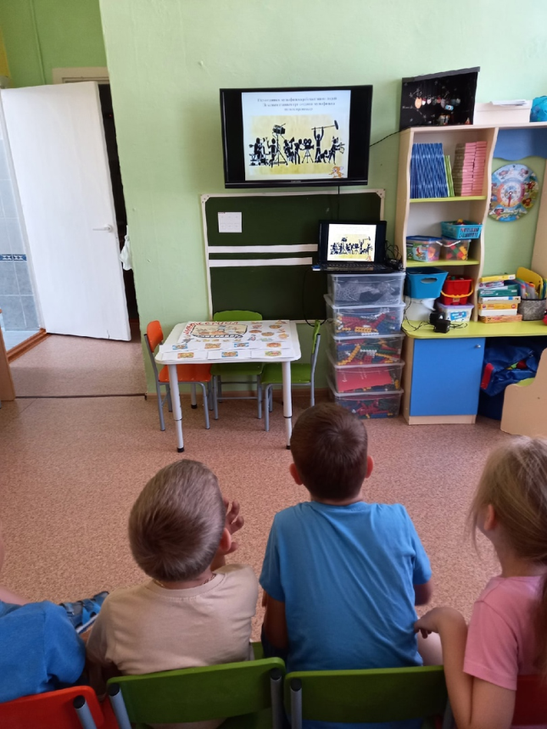
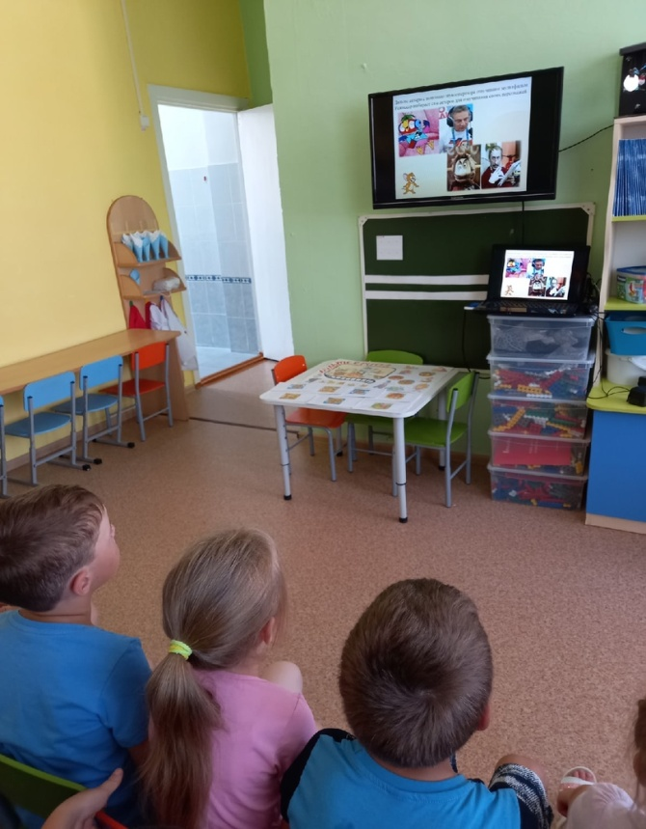
Секреты мультипликации и знакомство с разными видами анимации

Slide 5
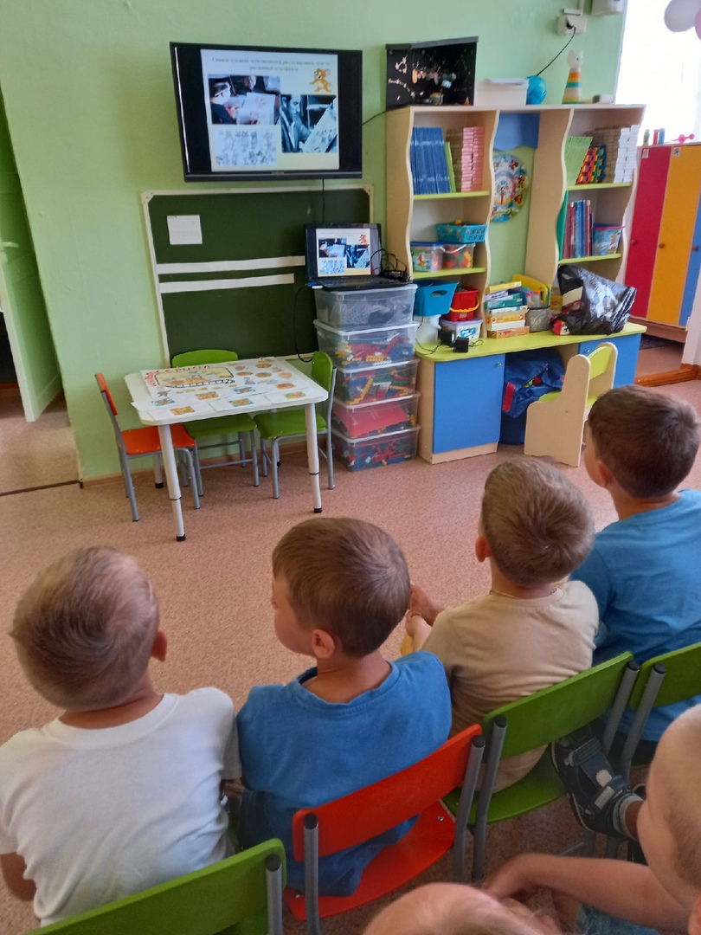
Секреты мультипликации и знакомство с видами анимации

Slide 6
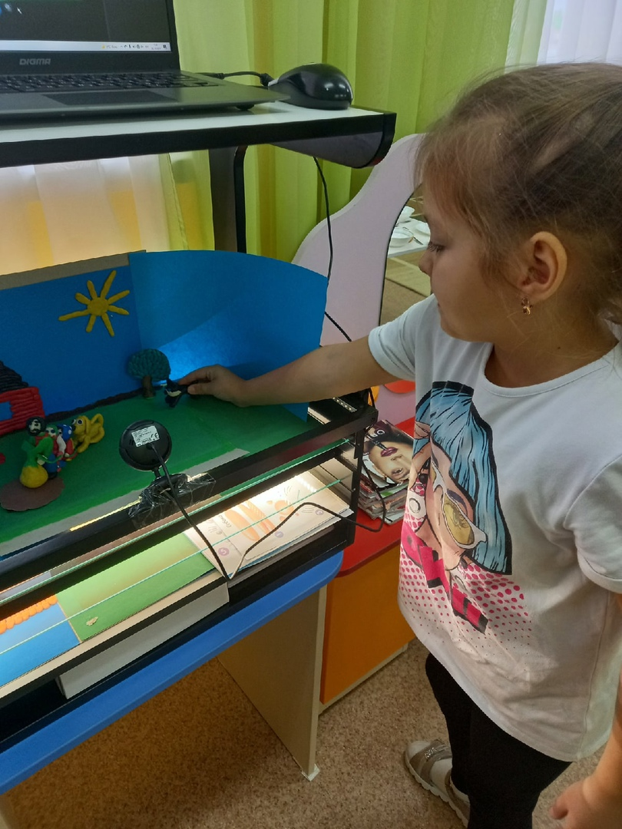
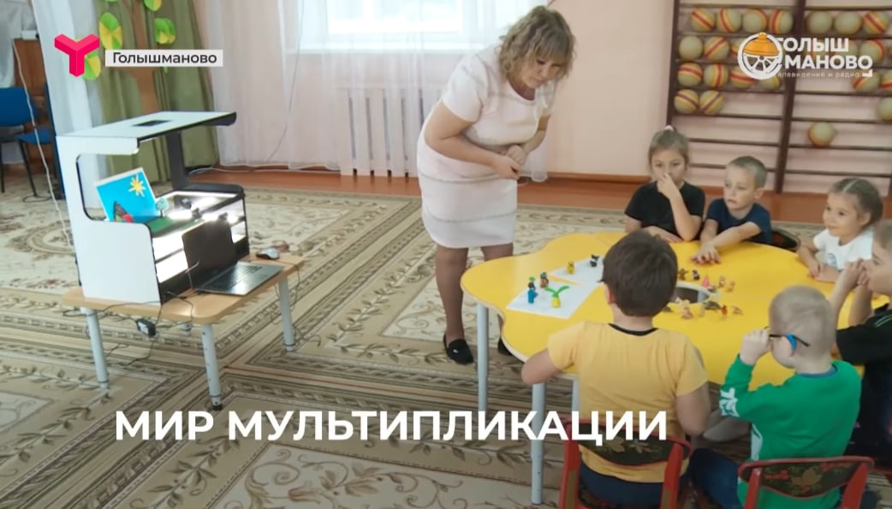

Slide 9
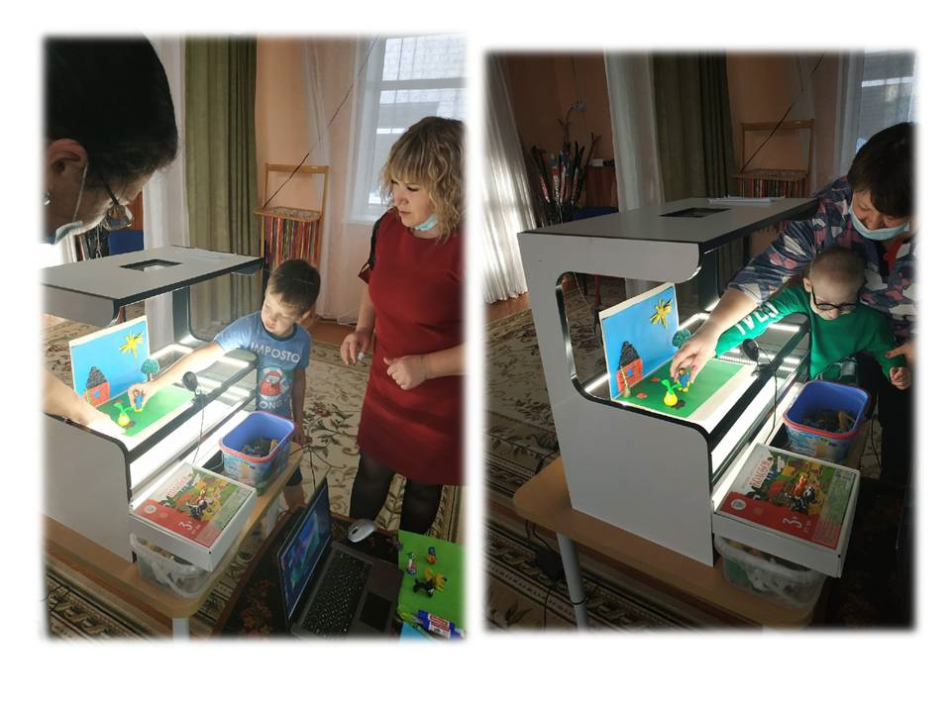

Slide 10
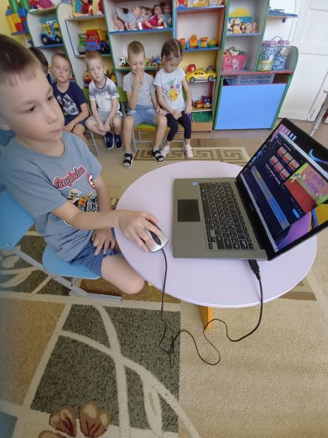
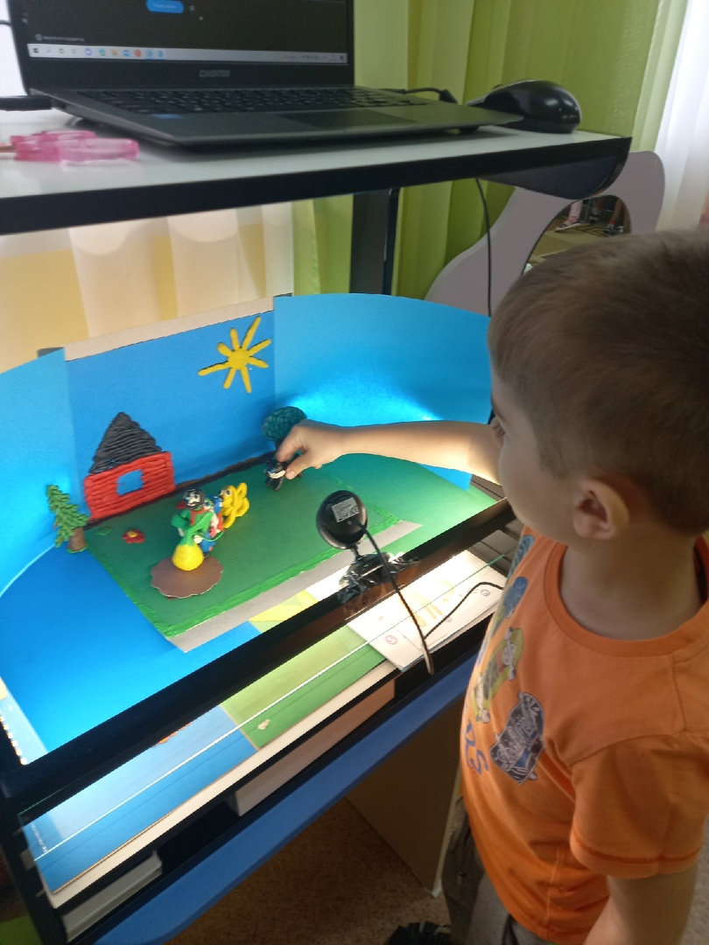

Slide 12
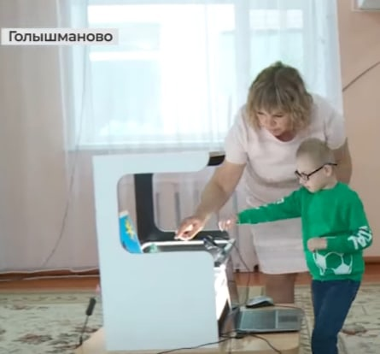

Slide 13
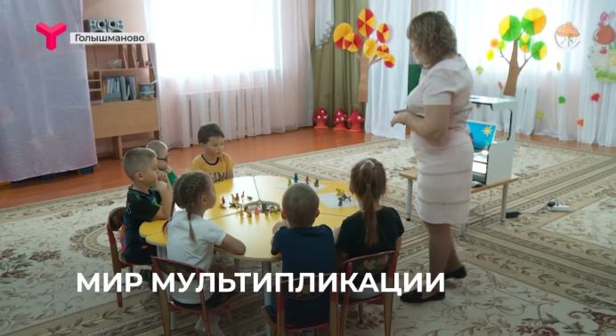

Slide 14
